Slide 1
Medische kennis
Infectieziekten

Slide 2
Leerdoelen
Je kunt uitleggen hoe infectieziekten ontstaan
Je kent de vijf ontstekingsreacties
Je kunt uitleggen hoe ziekteverwekkers voor infecties en ontsteking zorgen.
Je kunt enkele infectieziekten benoemen met de daar bijhorende symptomen.

Slide 3
Lichaamstemperatuur
Factoren die invloed hebben op lichaamstemperatuur:
- moment van de dag
- lichamelijke inspanning
- menstruatiecyclus
- koortsverwekkende stoffen
Notes:
Koortsverwekkende stoffen: warmteproductie neem toe, afgifte wordt afgeremd

Slide 4
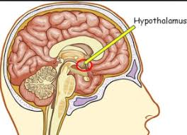
Temperatuurregeling
Gemiddelde temperatuur 37 graden Celcius
> werken organen het beste
> scheikundige reacties verlopen sneller (werking enzymen)
Lichaamskern: hersenen en organen in de romp > circa 37 C
Lichaamsschil: huid en ledematen> circa 34 C
Verschillen afhankelijk van doorbloeding en stofwisselingsactiviteiten
Er vindt voortdurend warmte afgifte plaats van kern naar schil en naar omgeving
Afwijking van enkele graden kan levens in gevaar brengen!

Slide 5
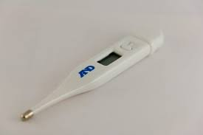
Koorts (febris)
Koorts is een normale reactie van het lichaam op een infectie met virussen of bacteriën. Waarschijnlijk helpt koorts de infectie te bestrijden. Bij een hogere temperatuur groeien virussen en bacteriën namelijk minder goed.
Koorts = lichaamstemperatuur van 38 graden of hoger.
Subfebriel(vehoging) = tussen de 37,5 en 38 graden

Slide 6
Op welke manieren kun je temperatuur meten?
Rectaal;
Tympanisch;
Axillair;
Sublinguaal.
Hoeveel moet je bij elke manier van meten optellen?
Waarom is rectaal temperatuur meten het meest betrouwbaar?
Waarom moet je voldoende drinken bij koorts?
Wat zijn de twee risicogroepen bij koorts?
Notes:
Rectaal: vele bloedvaten en goed afgesloten holte

Slide 7
Infectie
Een infectie betekent het binnendringen van ziekteverwekkende micro-organismen in je lichaam, die zich vermenigvuldigen en een ontstekingsreactie veroorzaken.
Een ontsteking is een (plaatselijke) reactie van het lichaam op een willekeurige schadelijke prikkel. Benoem de 5 symptomen.
Hoe noemen we de plek ook alweer waar de ziekteverwekkende micro-organismen binnenkomen? Benoem er 4

Slide 8
Veroorzakers infectie
Een infectie kan veroorzaakt worden door virussen, bacteriën, gisten, schimmels, parasieten (protozoën)
Welke kun je niet met het blote oog zien en welke wel?
Een aantal micro-organismen hebben een nuttige functie, andere zijn weer schadelijk en andere weer niet nuttig en/of schadelijk.
Hoe noemen we de schadelijke en de nuttige MO’s ook alweer?
Nuttige MO’s maken stoffen aan, die het lichaam nodig heeft. Bijv. darmbacteriën.
Notes:
Virussen leven niet zelf, maar hebben gastcellen nodig om te kunnen blijven bestaan. Ze infiltreren in onze gezonde cellen en nemen hun functie over
Bact eigen stofwisseling en vermenigvuldiging /delen
Giarda lamblia is een eencellige parasiet (protozoen)die aan de binnenkant van de dunne darm leeft. Je loopt een infectie met Giardia lamblia (giardiasis) op door contact met besmette stoelgang. Parasieten inwendig protozoen en wormen, overige geleedpotigen (luizen, teken)
De overdracht gebeurt door eten of drinken van besmet voedsel of direct van mens of dier op mens

Slide 9
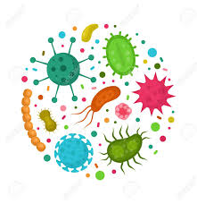
Micro-organismen
Zijn minuscule, voor het blote oog onzichtbare organismen, zoals bacteriën, gisten schimmels, eencellige parasieten en virussen.
Deze micro-organismen kunnen op verschillende manieren en plaatsen je lichaam binnendringen (port d’entrée), waardoor verschillende infectieziekten kunnen ontstaan.

Slide 10
Symptomen van een infectie
De mate waarin je symptomen van een infectie krijgt, hangt van verschillende factoren af, namelijk
De plaats waar het micro-organisme je lichaam is binnengedrongen (port d’entrée);
Het aantal micro-organismen dat is binnengedrongen;
De mate waarin het MO ziekteverwekkend is;
Het afweersysteem van je lichaam.

Slide 11
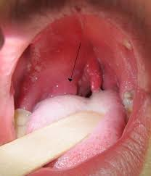
Besmetting
De tijd die verstrijkt tussen de besmetting en de eerste symptomen noemen de incubatietijd;
Ontstekingsreactie (infectie): pijn, zwelling, roodheid, warmte, gestoorde functie.
Als je veel leukocyten in je bloed hebt, spreek je van leukocytose.
Als je veel leukocyten + bacteriën in het bloed hebt, spreek je van een infiltraat.
Sepsis: bacteriën in bloedbaan= bloedvergiftiging
Superinfectie: herbesmetting/overbesmetting
Pusvorming: de leukocyten zijn dood en er zitten bacteriën bij.
Is er pusvorming in een holte: abces
Is er pusvorming langs een gangetje: fistel (vaak OK voor nodig)

Slide 12
Wat kun je er aan doen?
Soms lost je lichaam zelf een infectie op door de aanmaak van antistoffen;
Rust;
Antibiotica: bactericide (bacteriedodend), bacteriostatisch (bacteriegroei remmend). Soms, door veel gebruik van AB, kan de pathogeen resistent worden voor antibiotica.
Ook kun je bijwerkingen of overgevoelig zijn voor AB. Ervaringen?

Slide 13
Voorbeelden bacteriële infecties
Cystitis
Pyelonefritis
Pneumonie
Furunkel
Kinkhoest
Erysipelas
TBC -->
Ziekte van Lyme
Meningitis --> Hersenvliesontsteking

Slide 14
Virussen
Een virus is een eiwit en is alleen te zien onder een sterke electronenmicroscoop.
Een virus vermenigvuldigt zich ten koste van een lichaamscel.
Vrijgekomen virus gaat naar volgende cellen → besmetting.

Slide 15
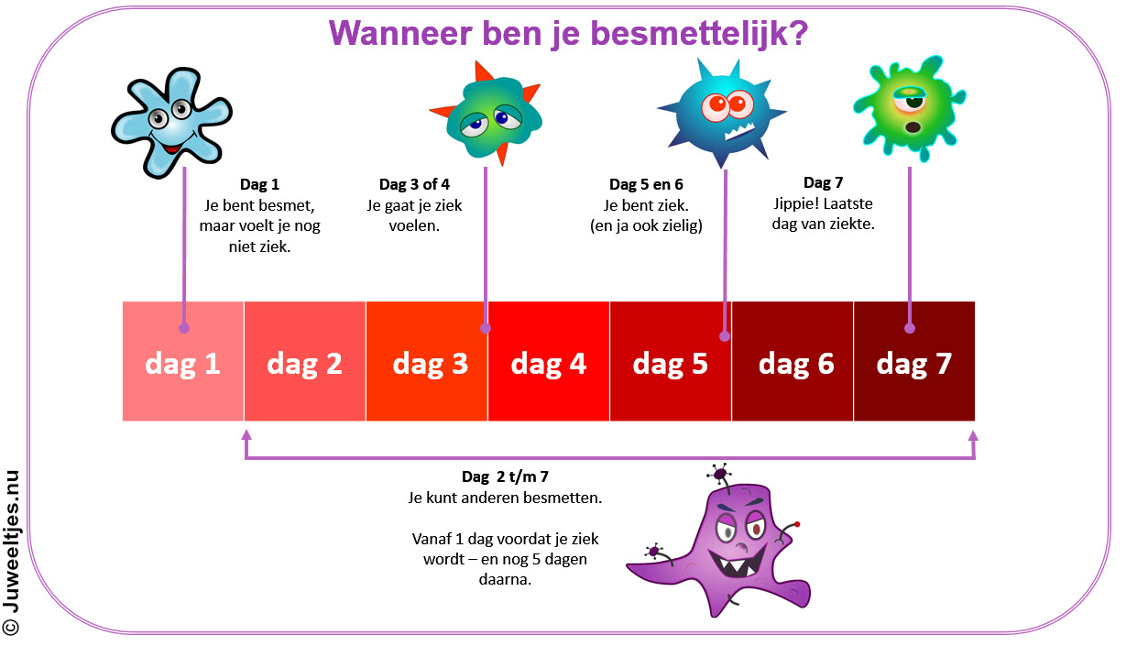
Wat kun je eraan doen?
Lichaam kan zelf antistoffen aanmaken; in de lymfeklieren
Rust;
Geen medicijnen (causaal);
Symptomatische behandeling: je behandelt de symptomen die iemand heeft. AB heeft geen zin, er is geen sprake van een bacterie.
Voorbeelden van virussen zijn: verkoudheid, griep (influenza), acute darminfectie, waterpokken, gordelroos, koortslip, Pfeiffer, AIDS, meningitis.

Slide 16
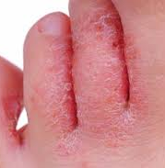
Schimmels en gisten
zichtbaar onder microscoop als draden
volop aanwezig op lichaam
nuttige schimmels = commensale schimmels,
in plaats van ziekte te veroorzaken, beschermt de commensale flora het lichaam tegen ziekteverwekkende organismen. Indien de commensale flora wordt verstoord, herstelt deze zich weer snel.

Slide 17
Wat kun je eraan doen?
Afhankelijk van schimmel: medicatie: antimycotica b.v. miconazol, ketoconazol.
Nystatine: alleen werkzaam bij infecties van slijmvliezen (vaginaal, luieruitslag)
Voorbeelden: candida, vaginitis/spruw, zwemmerseczeem, sommige huideczemen, roos.

Slide 18
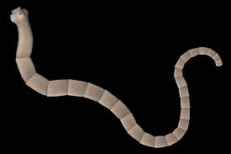
Wormen
Besmetting:
Via vingers en mond;
Los in omgeving.
Rauw varkensvlees
Ongewassen groenten
Kinderen in de zandbak
Zichtbaar met het blote oog en dus geen micro organisme maar een … ?
Voorbeelden:
Aarsmade (enterobius);
Spoelworm;
Lintworm.

Slide 19
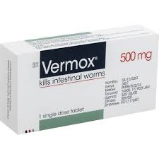
Wat kun je eraan doen?
Voorkomen van zelfbesmetting;
Hygiëne;
Medicijnen: mebendazol = Vermox
Zonder recept verkrijgbaar.

Slide 20
Vragen?

